Slide 1
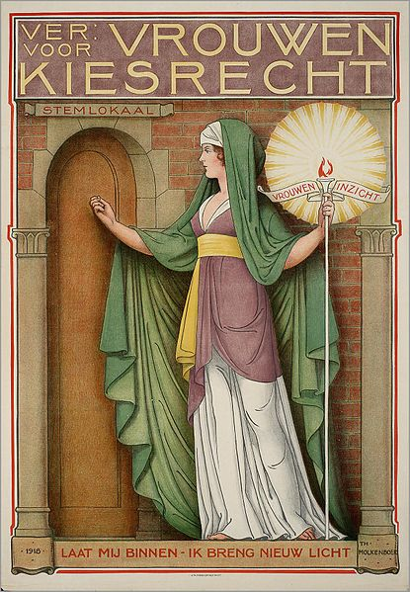
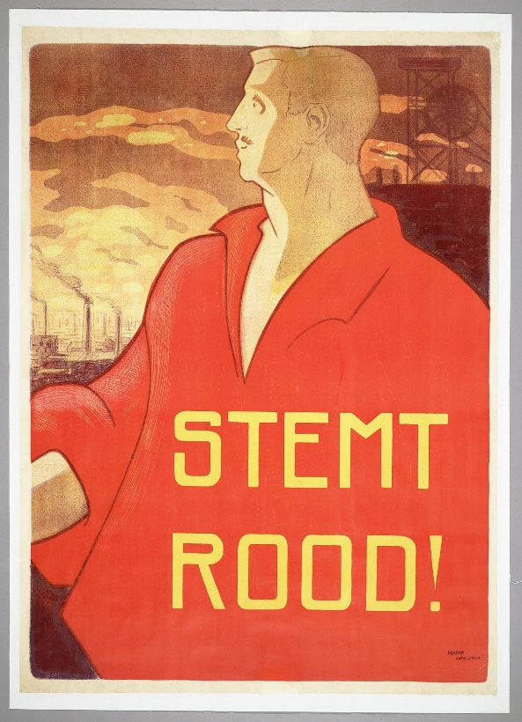
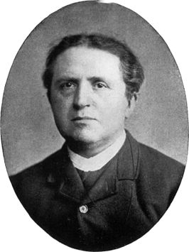
Politieke stromingen
Tijd van burgers en stoommachines
1800 – 1900

Slide 2
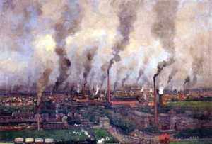
Ontstaan industriële
samenleving
‘Gewone’ man steeds
belangrijker
Eisen inspraak in bestuur
Liberalisme

Slide 3
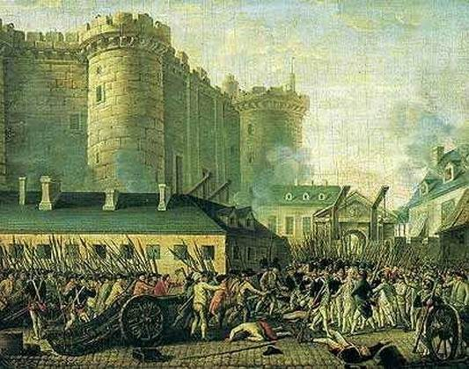
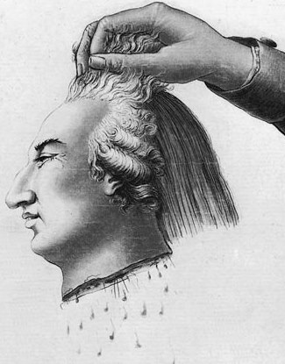
Franse Revolutie
Standenmaatschappij
afgeschaft
Burgers krijgen vrijheid en
inspraak in bestuur
Liberalisme

Slide 4
Conservatisme
conservare= Latijn: bewaren [conservenblikje]
De standenmaatschappij “bewaren”.
Standenmaatschappij door God gegeven
De koning en adel moeten regeren.
Tegen de ideeën van de Franse Revolutie.
Tegen liberalen: geen inspraak voor burgers.
Tegen socialisten: geen inspraak voor arbeiders.
Verandering leidt alleen maar tot chaos

Slide 5
Liberalisme
Liber = Latijn: vrij
Meer inspraak voor de burgers
Het individu is vrij om eigen leven te bepalen.
De regering en de Kerk moeten zich niet bemoeien met het leven van burgers
Alleen belasting voor veiligheid: politie, leger, wetten voor veiligheid

Slide 6
Liberalisme
Liber = Latijn: vrij
Meer inspraak voor de burgers
Het individu is vrij om eigen leven te bepalen.
De regering en de Kerk moeten zich niet bemoeien met het leven van burgers
Alleen belasting voor veiligheid: politie, leger, wetten voor veiligheid
Johan Rudolf Thorbecke

Slide 7
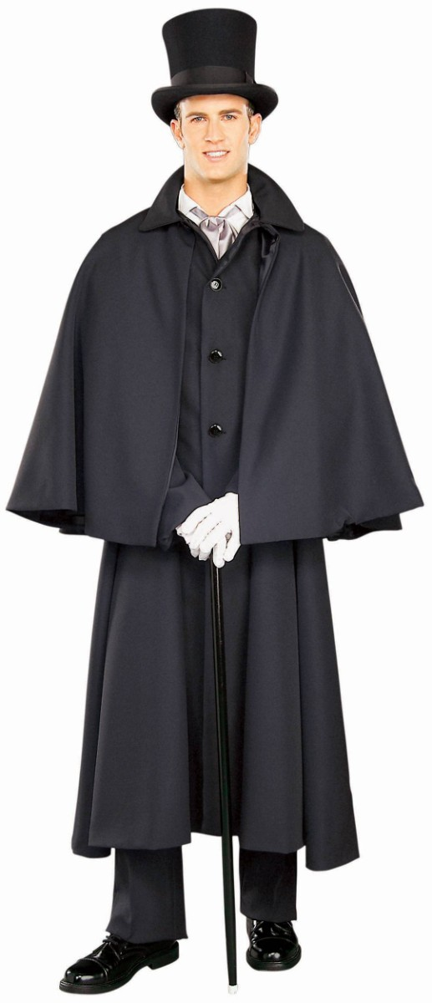
Geld geven aan armen helpt niet.
Daar blijven ze lui van. Dat spoort niet aan om te gaan werken.
Arme mensen kiezen zelf voor armoede.
Het zijn domme en luie zuipschuiten!!
Laat ze maar gaan werken, dan komen ze vanzelf uit de armoede!!!
Mensen die arm zijn hebben hun eigen lot in hun eigen handen….
Liberalen over armoede

Slide 8
Liberalisme
Liberalen zijn voor het kapitalisme
Liberalen zijn voor een vrije markt economie
Ondernemers bepalen zelf de productie
Concurrentie bepaalt de prijs
De overheid moet zich niet bemoeien met economie
Geen wetten → geen vrijheid
Geen belastingen → minder winst
Geen subsidies → oneerlijke concurrentie

Slide 9
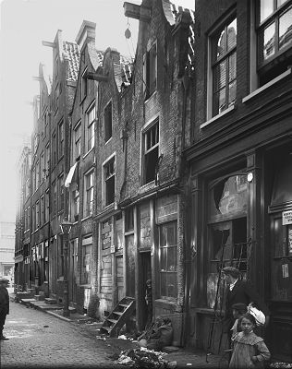
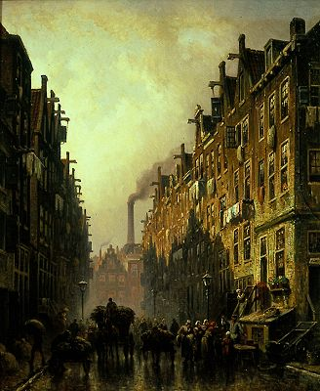
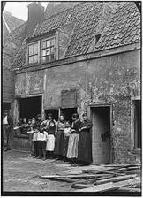
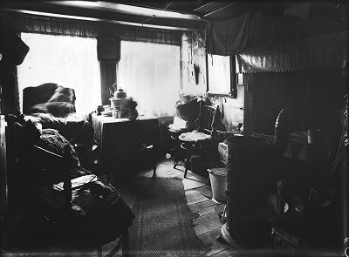
Industrialisering bracht veel ellende met zich mee

Slide 10
Industrialisatie
Wat te doen aan de ellende van de arbeiders?
Niets doen
Overheid moet ingrijpen
Liberalisme
Socialisme

Slide 11
Socialisme
Societas= Latijn: verbond, bondgenoten
Industriële Revolutie → meer arbeiders.
Arbeiders leefden en werkten onder zeer slechte omstandigheden.
In de industriële samenleving is er een groot verschil tussen:
rijk en hoogopgeleid
arm en kansloos
Socialisten willen dit verschil kleiner maken

Slide 12
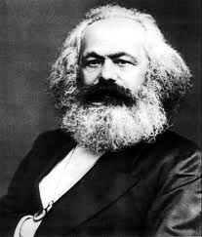
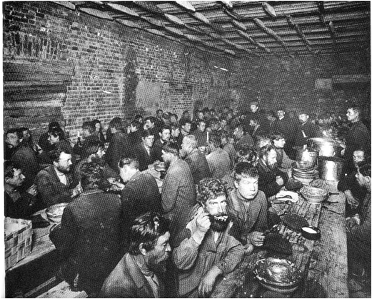
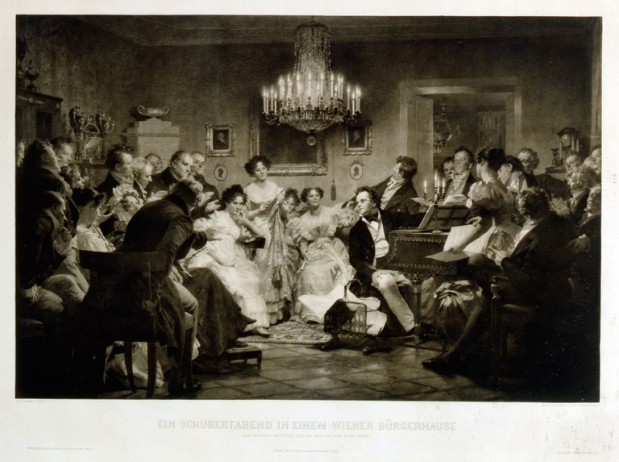
Socialisme
de bezitters
Van geld, grond en productiemiddelen
Kapitalistische en liberale groep
De bourgeoisie
de bezitlozen
De arbeiders zonder bezit
Hebben alleen hun arbeid
Uitgeknepen om zo veel mogelijk winst te maken
Karl Marx

Slide 13
Socialisme
Marx: ellende van de arbeiders wordt steeds groter
Grotere ellende → revolutie: arbeiders nemen de macht over.
Alle bezit in beslag genomen en eerlijk verdeeld over iedereen.
De arbeiders krijgen macht over de productiemiddelen
Fabrieken en machines
Eerlijkere verdeling van geld en macht
Beter leven voor arbeiders

Slide 14
Socialisme
Voorspelling van Marx kwam niet uit.
Sociale wetten → beter voor de arbeiders
Geen grote ellende→ geen revolutie
De socialisten verdeeld in twee groepen:
Communisten
Zij vonden dat er toch een revolutie moest komen.
Als die niet vanzelf kwam, dan moest de revolutie maar een handje geholpen worden.
Sociaaldemocraten
Zij verwachten geen revolutie meer.
Zij wilden de arbeiders helpen door sociale wetten.
Zij proberen in het parlement te komen.

Slide 15
Confessionalisme
Het christendom staat centraal in de politiek. Het Woord van God is bepalend.
In Nederland zijn 2 belangrijke confessionele stromingen: protestanten (of: antirevolutionairen) en katholieken.
Niet de overheid, maar de Kerk en de geestelijken moeten zich actief bemoeien met het leven van de mensen.
Protestanten en katholieken waren lang vijanden, maar in de politiek gingen ze steeds vaker samenwerken

Slide 16
Wie is wie? Welke politieke stromingen herken je in de Tweede Kamer?
C
A
B
D
Klik op de blauwe vakjes om je antwoord te controleren

Slide 17
A = Conservatisme
Hij wil alles bij het oude laten en niets veranderen.
Klik hier om terug te gaan

Slide 18
B = Katholieken
Hij verwijst naar een klooster: dat hoort bij de katholieken.
Klik hier om terug te gaan

Slide 19
C = Liberalisme
Hij wil dat iedereen zelf mag kiezen wat hij wil.
Klik hier om terug te gaan

Slide 20
D = Antirevolutionairen
Hij is tegen revoluties. Dat is typisch voor de protestanten in de politiek.
Klik hier om terug te gaan

Slide 21
Liberalisme
Kapitalisme
Vrijheid
Vrije markt economie
Voor rijke burgers
Socialisme
Voor gelijkheid
Voor arbeiders
Tegen kapitalisme
Tegen standen
Conservatisme
Niets willen veranderen
Tegen revolutie
Voor koning en adel
Geen macht voor burgers/arbeiders
Confessionalisme
Voor god, Kerk en bijbel
Tegen revoluties
Tegen gelijkheid
Voor standen

Slide 22
Ontwikkeling van de ideologieën
Franse Revolutie
Voorstanders:
meer inspraak voor het volk
Tegenstanders:
geen veranderingen
Voor arbeiders
Rijkdom eerlijk verdelen
Voor rijke burgers
Verschil in rijkdom
Macht voor koning en adel
Grote rol staat
Macht voor het christendom
Grote rol Kerk
socialisme
liberalisme
conservatisme
confessionalisme
communisme
Sociaaldemocraten
protestanten
(antirevolutionairen)
katholieken

Slide 23
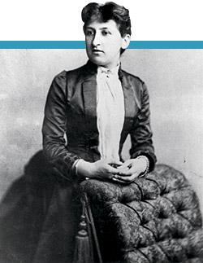
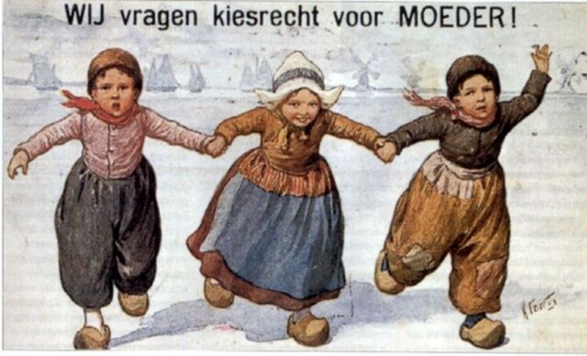
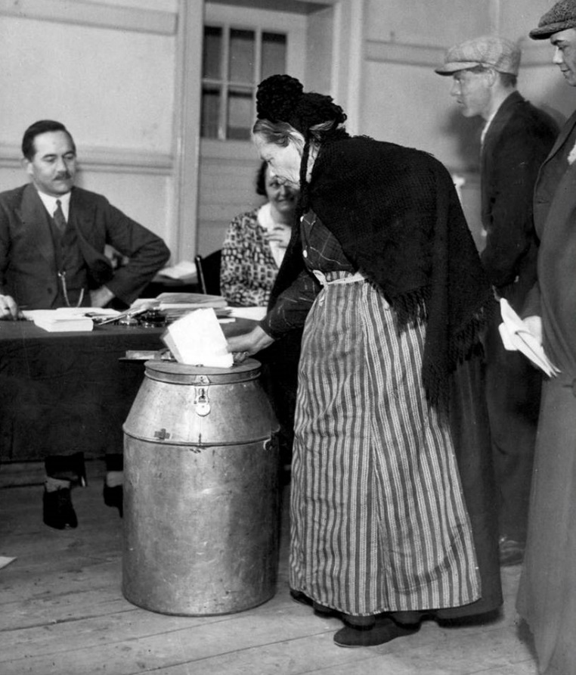
Feminisme
Emancipatiebeweging
Gelijke rechten voor vrouwen
Feminisme
Vrouwen mogen ook studeren
Vrouwen mogen ook werken
Vrouwen mogen ook stemmen
1919: algemeen kiesrecht
Aletta Jacobs

Slide 24
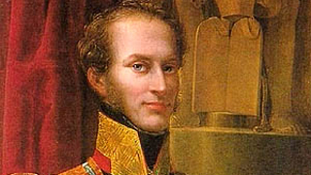
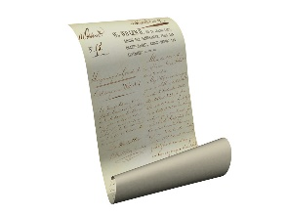
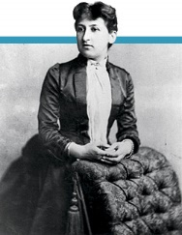
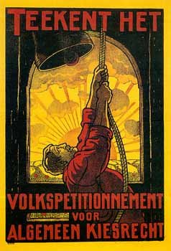
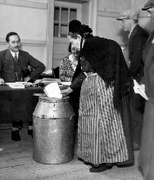
1820
1850
1900
1890
Feminisme in Nederland
1848
Liberale grondwet. Liberalen worden het machtigste
1880
Socialisten in Nederland
1917
Algemeen mannenkiesrecht
Vanaf 1815
Conservatieven zijn de belangrijksten in de politiek
1870
Confessionelen worden belangrijk in de politiek
1919
Algemeen vrouwenkiesrecht

